Slide 1
Laboratorio : “Aplicaciones del amplificador operacional (12 a).”
Dr. José A. Chaljub Duarte

Slide 2
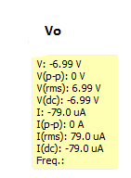
Problema 1: Determine Vo. Justifique sua resposta

Slide 3
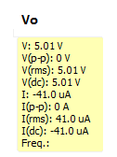
Problema 2: Determine Vo. Justifique sua resposta

Slide 4
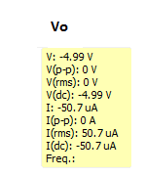
Problema 3: Determine Vo. Justifique sua resposta

Slide 5
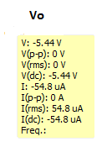

Problema 4: Determine Vo. Justifique sua resposta

Slide 6
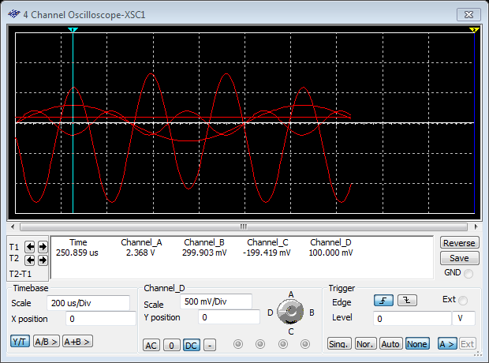
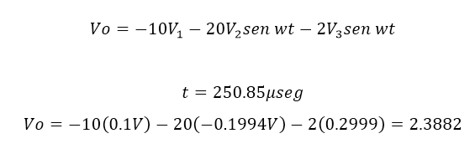
Problema 5: Determine Vo em função do tempo. Justifique sua resposta

